Slide 1




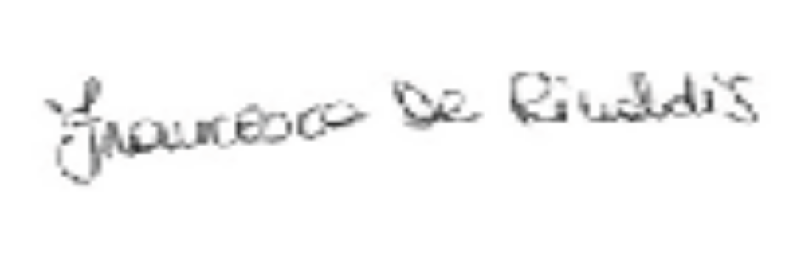
L’Università degli Studi della Tuscia attesta che
NOME COGNOME
ha partecipato al
4° Ciclo di seminari in Criminologia (16 ore)
Delitti in famiglia – analisi della criminogenesi e della criminodinamica
Viterbo, maggio/giugno 2025
Prof.ssa Francesca De Rinaldis
Docente di Criminologia

